Slide 1
Informática II Actividad Integradora

Slide 2



El objetivo de la actividad integradora servirá para evaluar el aprendizaje aplicado obtenido durante la clase de Informática II.
Se evaluarán:
Habilidades de diseño y programación
Pensamiento algorítmico y lógico

Slide 3
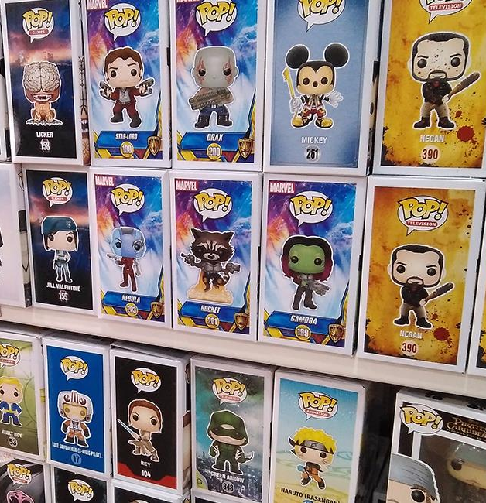
¿En qué consiste el proyecto?
Piensa en algún objeto coleccionable que te interese o guste.
¿Cómo lo pudieras modelar a través de una clase de Java?
¿Con qué atributos y métodos contaría dicha clase?
¿Cómo pudieras generar una representación visual (interfaz gráfica) de dicho objeto?

Slide 4
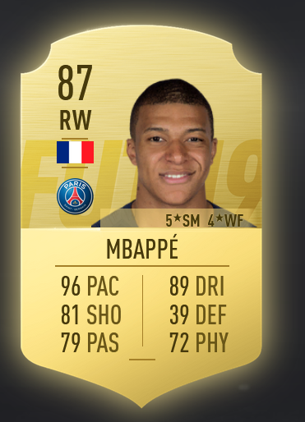
¿En qué consiste el proyecto?
Visualizador de jugadores de fútbol del videojuego FIFA.
Los jugadores cuentan con atributos como:
Nombre
Calificación
Posición preferida
País de origen
Equipo al que pertenece

Slide 5
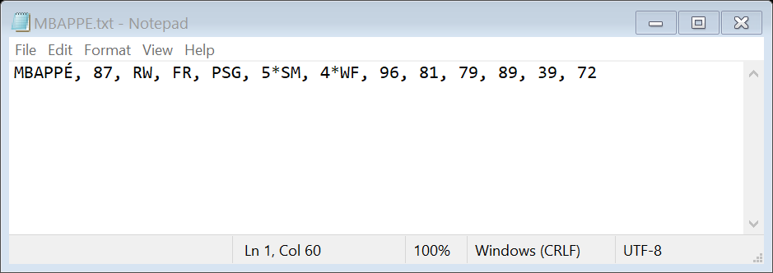
¿En qué consiste el proyecto?
Los datos cargados en la pantalla deberán ser leídos de memoria persistente. Para esto, podemos utilizar archivos de texto.
Ejemplo: CSV (comma-separated values)

Slide 6
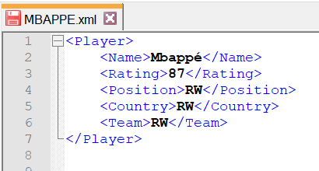
¿En qué consiste el proyecto?
También pueden utilizar archivos de datos estructurados como JSONs o XMLs (investigación por su cuenta), o archivos binarios (ver presentación M04: Archivos_IO.pptx).

Slide 7
1
a) Diseña una clase para representar el objeto elegido. Establece los atributos y métodos necesarios.
b) Define el alcance del proyecto: ¿qué vas a poder hacer y qué no vas a poder hacer?
2
a) Codifica la clase b) Diseña y codifica la interfaz gráfica
3
a) Graba una pequeña demostración de tu programa, que muestre la funcionalidad de tu proyecto.

Slide 8

1. Diseño
Fecha de entrega: 5 de mayo @ 7:00 AM
Entregable: Se entregará un documento que explique y detalle el funcionamiento de la clase o clases generadas. Puedes encontrar un documento de diseño en Canvas.

Slide 9

2. Codificación
Fecha de entrega: 5 de mayo @ 7:00 AM
Entregable: El programa entregado deberá constar de por lo menos dos clases, con la siguiente funcionalidad:
Clase que modela el objeto elegido
Clase que administra y maneja la interfaz gráfica.

Slide 10
2. Codificación
La funcionalidad mínima esperada es:
Clase para modelar el objeto elegido:
5 atributos, correctamente encapsulados
1 constructor
(Sólo para Taller) 2 constructores, correctamente sobrecargados
4 métodos
(Sólo para Taller) Implementar dos funcionalidades vista en el taller (recursión, manejo de excepciones, pillas, filas, tablas hash)
Interfaz Gráfica:
1 ventana
2 botones
4 labels y 4 inputboxes
1 imagen

Slide 11
2. Codificación
Se entregarán todos los archivos del proyecto generados, incluyendo clases, folders y archivos adicionales. Se solicita entregar el proyecto completo en un archivo comprimido, o, como liga a un repositorio público de código, como Github.
No se aceptarán ligas a Dropbox, Google Drive, iCloud, etc.

Slide 12

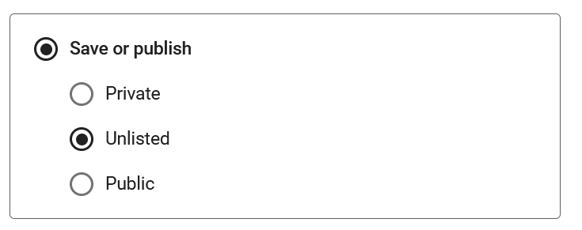
3. Demostración
Fecha de entrega: 5 de mayo @ 7:00 AM
Entregable: El equipo deberá subir a YouTube un video de entre 2 y 5 minutos explicando el funcionamiento de su proyecto. Por cuestiones de privacidad, se sugiere catalogar el video con privacidad “unlisted”.
En el video es suficiente mostrar la ejecución, navegación y uso de su programa. No es necesario mostrar y explicar el código fuente.

Slide 13
Comentarios Finales
Modalidad de trabajo
Individual, o en equipos de dos
Ponderación
Examen final: 30 puntos
Actividad integradora: 20 puntos
Diseño: 5 puntos
Grabación: 5 puntos

